Slide 1
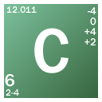
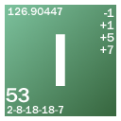
H E M E

Slide 2
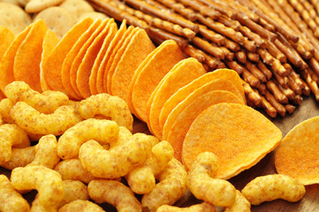
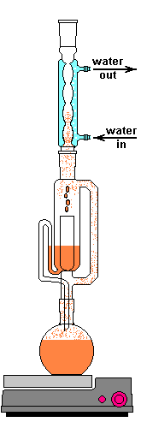
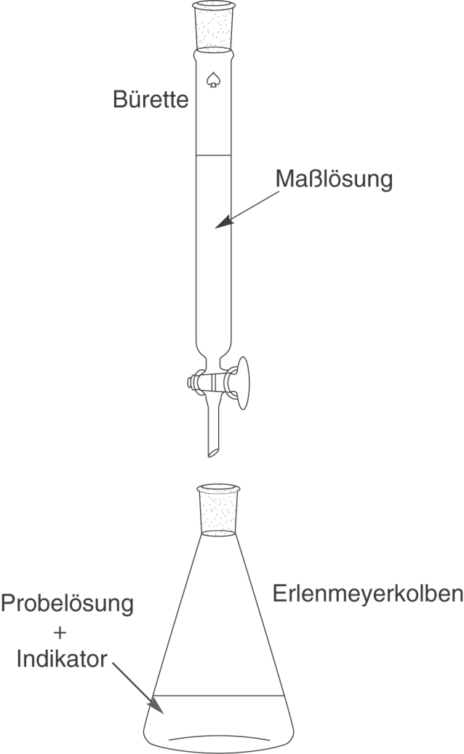
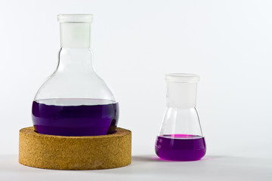
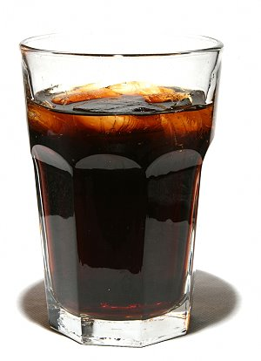
Jg.8: Chemie ist überall! Was ist drin? – Ich will‘s wissen!
Salz?
Fett?
Vitamin C?
Experiment & Protokoll & Auswertung
Zucker?
Säure?

Slide 3
Jg.9: Worauf wir stehen: Bodenkunde!
Geographie
fächerübergreifendes Lernen
Physik
Chemie
Biologie
Korngrößen
Kalk-Gehalt
Würmer
Mensch
pH-Wert
Bakterien
Erosion
Bodendichte
Proben-
entnahme
chem. Dünger
Pflanzen
Nutzung
projektorientiertes Arbeiten

Slide 4
Grundlagen
Experiment
Formelsprache
Eigenständiges Arbeiten
Protokoll-führung
Präsentation
Recherche

